Slide 1
Modern Mantık
Öğr. Gör. Müjdat GÜNGÖR

Slide 2
7. ÇOK DEĞERLİ MANTIK

Slide 3
1. ÖNERMELER, DOĞRULUK DEĞERLERİ, ÖNERME EKLEMLERİ VE DOĞRULUK TABLOLARI
1.1. Önerme ve Doğruluk Değeri Nedir?
Geleneksel tanıma göre “önerme”, “yargı” bildiren yani bir şeyin bir özelliğe sahip olup olmadığını ya da belirli bir durumda bulunup bulunmadığını belirten ifadelerin genel adıdır (Bu tanımın, şeyler arasındaki “bağıntı”lara işaret eden önermeleri ihmal ettiği bilinmelidir). Bir “önerme”nin ortaya koyduğu “yargı”, gerçeklikle uyuşuyorsa o önerme “doğru”, uyuşmuyorsa “yanlış” demektir. Örneğin “Balıklar suda yaşar” önermesi “doğru” iken “Bazı ağaçlar uçar” önermesi “yanlış”tır. Bu özel ifadeler, bir doğruluk değeri taşıyor oldukları için akıl yürütmelerimizin esası durumundadırlar.
Mantığın temel unsurları olan önermelerin, ilgili şey, olay ya da olgularla uygunluğuna bağlı olarak ya “doğru” ya da “yanlış” olabileceklerine yani sadece iki doğruluk değerinden birisini taşıyabileceklerine ilişkin kabul, şu temel ilkelerin getirdiği bir zorunluluktur.

Slide 4
Özdeşlik İlkesi
Bir şeyin kendisiyle aynı şey olduğuna işaret eden bu ilke kısaca “bir şey ne ise o'dur” şeklinde ifade edilir. Her şeyin kendisiyle özdeş olması bir zorunluluktur. Kolayca izah edilebilen ve anlaşılabilen bu ilke üzerinde ayrıntılı bir değerlendirme çoğu kişi için anlamlı görünmeyecektir. Ancak o son derece önemli bir ilkedir çünkü düşünmenin ve tüm iletişim biçimlerinin zeminini oluşturur. Bu ilke olmaksızın insanın iki şeyi karşılaştırması bile mümkün olamaz. Herhangi bir kavramın, bir akıl yürütme işleminin farklı basamaklarında bir tutarlılık içerisinde kullanılması ve böylece öncüllerle tutarlı bir sonuca ulaşılması hep bu ilke sayesinde gerçekleşir. Özdeşlik ilkesi sıklıkla benzerlik ve eşitlikle karıştırılır. Matematiksel eşdeğerliklerin iki tarafında yer alan değerler birbirleriyle eşittir ancak bu onları özdeş kılmaz. İki benzer şey arasındaki ilişki de bir tür özdeşlik olarak düşünülmemelidir. Gerçek anlamıyla özdeşlik bir şeyin kendisiyle kurabildiği bir ilişkidir.
Özdeşlik ifade eden mantıksal önermeler “analitik” ve “totolojik”tirler. Bu türden önermelerin özne ve yüklemleri aynı “içlem” ve “kaplam”a sahip olduklarından yeni bir bilgi vermezler, “a priori”dirler, zorunlu olarak doğrudurlar, bu yüzden de “analitik” olarak adlandırılırlar. Zorunlu olarak her durumda “doğru” değeri alan önermeler ise birer “totoloji”dirler. Bu totolojilerde önermeyi oluşturan özne ve yüklem birbirlerini karşılıklı olarak tekrar ederler. Klasik bir örnek olarak “Bütün bekâr olanlar evli olmayanlardır” önermesinde özne durumundaki “bekâr olmak” ile yüklem durumundaki “evli olmamak” aynı şeye karşılık geldiklerinden ilgili önerme hiç bir zaman “yanlış”lanamaz; özne ile yüklem yer değiştirse bile önermenin doğruluk değeri değişmeyecektir.

Slide 5
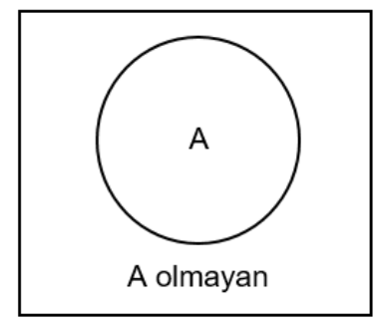
2. Çelişmezlik İlkesi
Çelişmezlik “bir şey sadece kendisidir; kendisi olmayan olamaz” (yahut mantık diliyle “A, A olmayan olamaz”) önermesiyle ifade edilebilir. Bu ilke, matematikte olduğu gibi mantıkta da belirli nesnelerden meydana gelmiş bir evrensel küme olarak tanımlanan konuşma evrenini (universe of discourse) “A olanlar” ve “A olmayanlar” biçiminde ikiye böler. Diğer bir deyişle “A olanlar” ve “A olmayanlar” birlikte ilgili konuşma evrenini tümlerler.
Tablo 1

Slide 6
3. Üçüncü Halin İmkânsızlığı
Üçüncü halin imkânsızlığı ilkesi, bir konuşma evreninin sadece “A olan” ve “A olmayan”ın birleşiminden ibaret olduğunu ifade eder. Bu ilke uyarınca bir önerme ya “doğru” ya da “yanlış” olabilir; onun içindir ki bunların dışında bir doğruluk değeri söz konusu olamaz. Örneğin “Bütün insanlar akıllıdır” önermesi “doğru” “Bazı insanlar terliktir” önermesi “yanlış”tır. Oysa “Mars’ın çekirdeğinde insana benzer zeki yaratıklar yaşamaktadırlar.” ifadesi Mars’ta yeterli bir inceleme yapılamadıkça ne doğrulanabilir ne de yanlışlanabilir bir önerme olarak kalacaktır. İki değerli mantıkta, dayandığı “üçüncü halin imkânsızlığı” ilkesi nedeniyle bu tür önermelerin bir değerlendirmeye dâhil edilmeleri mümkün değildir. Hâlbuki günümüz modern mantık çalışmaların önemli bir kısmını oluşturan çok değerli mantık sistemleri böyle bir ilkenin uygulamada zorunlu olmadığını göstermişlerdir. Bu çok değerli mantık sistemlerinin ilki olan J. Lukasiewicz'in üç değerli mantığı, bir önermenin, doğruluğunun tespit edilemediği durumlarda dahi bir mantık sistemi içerisinde nasıl değerlendirilebileceğine ilişkin esaslı bir örnektir.
Bir önermenin özsel unsuru taşıdığı “yargı”dır. Herhangi bir yargı farklı bir dilde ya da aynı dil içerisinde farklı “tümce”lerle ifade edilebilir. Bu tür durumlarda, doğru bir aktarımı yapılabildiği müddetçe bir yargının doğruluk değeri değişmeyecektir.
Örneğin:Türkçede
“II. Selim, Selimiye Camii’nin banisidir.”
“Selimiye Camii, II. Selim tarafından yaptırılmıştır.”
gibi farklı biçimlerde kurulmuş iki tümce aynı yargıyı bildirebilmektedir. Ya da
Türkçedeki “Bu elma kırmızıdır.”
İngilizcedeki “This apple is red.”

Slide 7
Dilde herhangi bir tümcenin, farklı bağlamlarda farklı yargılar ifade etmesi yani farklı önermeler olarak iş görmesi, bir durumda “doğru” değeri alırken başka bir durumda “yanlış” değeri alması da mümkün olabilmektedir. Örneğin: “Türklerin en önemli şehri bir zamanlar Doğu Roma İmparatorluğu’nun da önemli bir şehriydi.” önermesi işaret ettiği tarihe, “en önemli” ve “önemli”nin nasıl değerlendirildiğine bağlı olarak Bursa, Edirne, İstanbul ve Ankara için bazen “doğru” değeri alırken bazen “yanlış” değeri alacaktır.
Verilen tanım uyarınca bazı ifadelerin önerme olamayacağı da açıktır. Örneğin: “Bugün hava yağmurlu olacak mı?” gibi bir “soru” ifadesi, “Bunu derhal buradan kaldır!” biçimindeki bir “emir/komut” ifadesi ya da “Hay Allah!” gibi bir “ünlem” ifadesi bir yargı bildirmedikleri ve dolayısıyla bir doğruluk değeri barındırmadıkları için önerme olarak değerlendirilemezler.

Slide 8
1.2. Önerme Çeşitleri ve Gösterimleri
Geleneksel mantıkta önermeler iki kısma ayrılırlar: Kategorik (basit) önermeler ve Kategorik olmayan önermeler. Modal önermeler ile birden fazla kategorik önermenin farklı eklemlerle bir araya getirilmesi suretiyle elde edilen bileşik önermeler ise kategorik olmayan önermeler olarak adlandırılırlar.
Kategorik bir önermenin temel unsurları “özne”, “yüklem” ve bu ikisini birbirine bağlayan “koşaç”tır (kopula). Geleneksel mantık notasyonunda bir kategorik önermenin gösterimi, koşaç ile birbirine bağlanan özne ve yüklem ile bunlar arasındaki nicel-nitel ilişkinin sembolleştirilmesi suretiyle yapılır. Bu gösterimde önermenin öznesini “S” (Lat. subiectum, En. subject), yüklemini “P” (Lat. praedicātum, En. predicate) temsil eder. Öznenin tamamına ilişkin bir şey söyleyen önerme “tümel” olarak adlandırılırken bir kısmına ilişkin bir şey söyleyen önerme ise “tikel” adını alır. Tümel ya da tikel olması bir kategorik önermenin niceliğidir.
Belirli bir kişiden, canlı ya da cansız belirli bir nesneden yani tek tek şeylerden söz eden önermeler nicelikleri itibariyle “tekil” olarak adlandırılırlar. Tekillik genel kabule göre bir tür tümellik olarak düşünülmekte ve gösterilmektedir. Bir kategorik önerme eğer öznenin, yüklemle belirtilen bir özellik taşıdığını ya da bir durumda bulunduğunu ifade ediyorsa “olumlu”, aksi halde “olumsuz”dur denir. Olumlu ya da olumsuz olması bir kategorik önermenin niteliğidir.

Slide 9
Bu tanımlara göre niceliği “tümel” ya da “tikel”, niteliği “olumlu” ya da “olumsuz” olan dört farklı kategorik önerme vardır. Kategorik önermelerin aşağıda örnekleyeceğimiz sembolleştirmelerinde “a” harfi önermenin tümel-olumlu olduğunu ifade eder. “a” Türkçede “olumlu” anlamına gelen Lat. “affirmo”, En. “affirmative” sözcüğünün ilk ünlü harfidir. Tikel olumluyu temsil eden “i” harfi ise bu sözcüğün ikinci ünlüsüdür. Benzer şekilde İngilizcede “negative” olarak karşılık bulan ve Türkçede “olumsuz” anlamına gelen Lat. “nego” sözcüğünün ilk ünlü harfi yani “e” tümel-olumsuza, ikinci ünlü harfi yani “o” ise tikelolumsuza işaret etmek için kullanılır.
Bu semboller uyarınca:
Tümel-olumlu: “Bütün insanlar çalışkandır” Sap
Tümel-olumsuz: “Hiçbir insan çalışkan değildir” SeP
Tikel-olumlu: “Bazı insanlar çalışkandır” SıP
Tikel-olumsuz: “Bazı insanlar çalışkan değildir” Sop
şeklinde gösterilir.

Slide 10
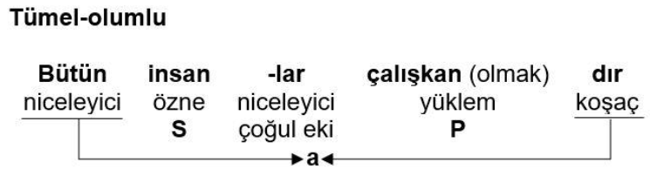
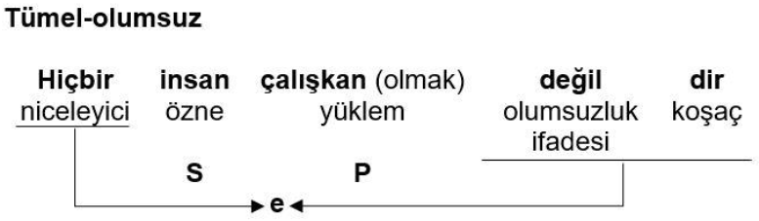
Kategorik önermeleri oluşturan unsurlar yukarıdaki örnekler kullanılarak şu şekilde gösterilebilirler:

Slide 11
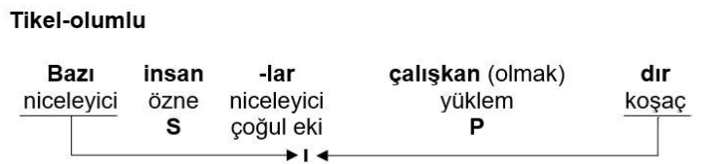
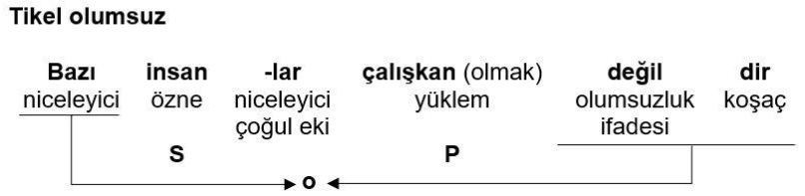

Slide 12
Türkçede, tümel-olumlu önermeler için “bütün” niceleyicisinin yanında, “tüm”, “her” niceleyicileri de kullanılabilir (Örn: “Tüm insanlar çalışkandır”, “Her insan çalışkandır”). Ayrıca farklı formlarda da tümel-olumlu önermeler kurulabilir (Örn: “İnsanların tamamı (tümü) çalışkandır”, “İnsanların hepsi çalışkandır” vb.). Yukarıda örnek olarak verilen “Hiçbir insan çalışkan değildir” tümel-olumsuz önermesi ise “İnsanların hiçbiri çalışkan değildir” şeklinde de ifade edilebilir.
Türkçe’de tikel önermeler için kullanılan niceleyici “Bazı”dır. Tümellikle ifade edilen şey bir bütünün tamamı iken tikellikle ifade edilen şey o bütünün niceliği belirsiz bir parçasıdır. Örneğin “tüm insanlar” dendiğinde insanların tamamı hakkında konuşulduğu açıktır. “Bazı insanlar” dendiğinde ise hangi insan ya da insanlardan bahsedildiği, yani “bazı” ile kaç insanın kastedildiği belirsizdir. Türkçe’de “Bazı” niceleyicisi kullanıldığında muhatap (“Bazı insanlar” ifadesinde görüldüğü gibi, söz konusu niceleyici ekinin kullanımında özneye ilişen çoğul eki nedeniyle) gayri ihtiyari olarak birden fazla şeyden söz edildiği zannına kapılabilmekte, bu
durum onun tikelliği yanlış anlamasına sebebiyet verebilmektedir. Mantıkta “Bazı insanlar çalışkandır” gibi tikel bir önerme ile kastedilen aslında “en az bir insanın çalışkan olduğu”dur.

Slide 13
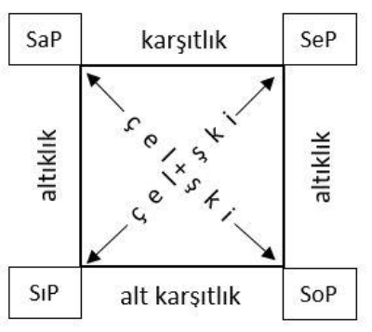
Bu dört farklı kategorik önermenin birbirleriyle kurdukları ilişkiler “karşıtlık karesi” adı verilen şemayla şu şekilde gösterilirler:

Slide 14
3. Modern Mantıkta Önermeler
Modern mantıkta önermeler, esaslarını Aristoteles’in belirlediği geleneksel mantıktan farklı olarak içeriğinden bağımsız, sadece yargı bildiriyor yani bir doğruluk değeri taşıyor olmaları itibariyle değerlendirilirler. İki değerli mantık sistemine göre “doğru” ya da “yanlış” doğruluk değerlerinden birisini taşıdığı öngörülen basit önermeler, modern mantıkta “p”, “q”, “r” gibi küçük harflerle temsil edilirler. Herhangi bir bileşik sembolik ifadede yer alan tüm basit önermelerin, sahip olabilecekleri doğruluk değerleri itibariyle birbirleriyle kurabilecekleri tüm mümkün doğruluk durumları “doğruluk tablosu” olarak adlandırılan şemalar ile gösterilirler

Slide 15

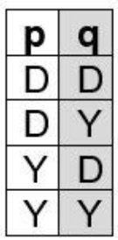
Mümkün Doğruluk Durumları
Bir konuşma evreninde “p” gibi sadece 1 önermenin olduğu varsayıldığında (bir önerme ya “doğru” ya da “yanlış” değerlerinden birisini alacağından) ve “doğru”nun “D”, “yanlış”ın ise “Y” ile gösterilmesi durumunda bu önerme için doğruluk tablosu şu şekilde olacaktır:
Tablo 5
Bu konuşma evreninde “q” gibi 2. bir önermenin de olduğu varsayıldığında ise “p” ve “q”nun birbirlerine göre mümkün doğruluk durumları (doğruluk satırları) şu şekilde sıralanacaktır:
1. “p” “doğru” iken “q” da “doğru” olabilir,
2. “p” “doğru” iken “q” “yanlış” olabilir, Tablo 6
3. “p” “yanlış” iken “q” “doğru” olabilir,
4. “p” “yanlış” iken “q” da “yanlış” olabilir.
Bu dört farklı durum şu tablo ile gösterilebilir:

Slide 16
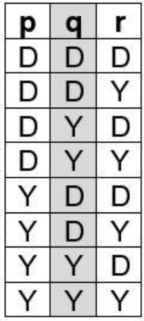
Bir konuşma evreninde “n” sayıda önerme yer alıyorsa bu önermelerin birbirlerine göre oluşturacakları mümkün doğruluk durumlarının sayısı 2n olmaktadır. Formülde taban olan “2”, sistemde varsayılan doğruluk değeri sayısıdır. Yukarıdaki tablolarda da gösterildiği üzere 1 önerme için mümkün doğruluk durumu sayısı 21 yani 2, 2 önerme için mümkün doğruluk durumu 22 yani 4’dür. Örnek olarak 3 doğruluk değerli ve 3 önermeli bir sistem için mümkün doğruluk durumu sayısı ise
3 Tablo 7
3 = 3 x 3 x 3 = 27 olmaktadır.
Mantıkta, “3”ten büyük “n” sayıda önerme taşıyan bir konuşma evreni için her bir mümkün doğruluk durumu, 3 farklı önerme arasındaki mümkün doğruluk durumlarına indirgenebilir. Dolayısıyla “r” gibi üçüncü bir önermenin de yer alacağı doğruluk tablosu, doğruluk tablolarıyla yapacağımız işlemlerin tam olarak anlaşılabilmesi için yeterli olmaktadır. 2n formülü uyarınca 3 önermeli bir konuşma evreni için (23 = 2 x 2 x 2 = 8 gereği) 8 farklı doğruluk satırı olması gerektiğine göre ilgili tablo şu şekilde olacaktır:

Slide 17
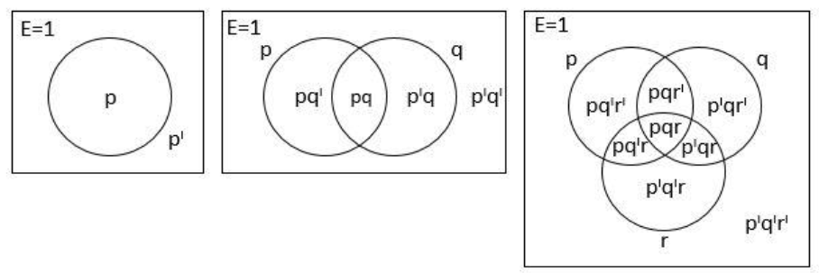
Burada geleneksel mantıkta Venn diyagramlarıyla yapılan gösterimler ile tablo 5, 6 ve 7’deki gösterimlerinin mütekabiliyetine dikkat edilmelidir. Daha önce de değinildiği gibi aralarındaki fark, Boole cebirini görselleştiren Venn diyagramlarında sınıfların yani önermeleri oluşturan terimlerin kaplamlarının, sembolik gösterimlerde ise içeriği dikkate alınmayan önermelerin doğruluk değerlerinin hesaba katılıyor olmasıdır. Ancak her ikisi de aynı sayıda unsurla işlem yapan ve nihayetinde aynı muhakemenin ürünüdürler.
Tablo 8

Slide 18
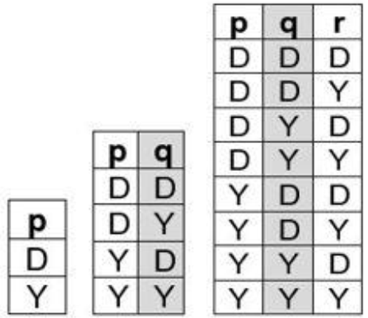
4 önermeli ve 24 gereği 16 mümkün doğruluk durumu içeren bir konuşma evreninde doğruluk sütunları ilk önerme için 8 “doğru” 8 “yanlış”, ikinci önerme için 4 “doğru” 4 “yanlış”ın 2 tekrarı, üçüncü önerme için 2 “doğru” 2 “yanlış”ın 4 tekrarı, son önerme içinse “doğru”, “yanlış”ın 8 tekrarı şeklindedir.
Tablo 9

Slide 19
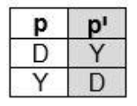
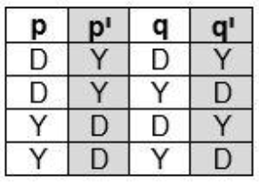
Değilleme (Negation)
Değilleme işlemi için, bileşik önermelerde “∼” basit önermelerde “ı” sembolü kullanılır. “Değil” adı verilen bu sembol, birlikte kullanıldığı (basit ya da bileşik) önermenin çelişiğini ifade eder. Buna göre bir “p” önermesi “D” değeri aldığında “değil”i olan “pı” önermesi “Y”, “Y” değeri aldığında ise “değil”i “D” olur. Buna göre tablo 5, “değil” işleminin eklenmesi ile şu hali alacaktır:
Tablo 10
Benzeri şekilde tablo 6 ve 7’nin genişletilmesiyle sırasıyla şu tablolar elde edilir:
Tablo 11

Slide 20
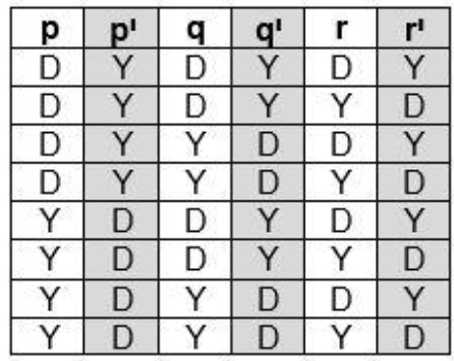
Tablo 12

Slide 21
Dört Temel Eklem
Bu başlık altında incelenecek olan eklemlerden üçü yani “ve”, “veya” ve “ise” geleneksel mantıkta bileşik önermeler bahsinde ele alınmıştı. “Bu kısımda “ancak ve ancak” olarak adlandırılan dördüncü bir eklem de incelenecektir. Daha önce de temas edildiği üzere geleneksel mantıkta bileşik önermeler, içerikleri ve kıyastaki fonksiyonları itibariyle önemlidir. Modern mantıkta ise bileşik önermelerin içeriği değil sadece doğruluk değerleri dikkate alınan bileşenlerine ve bu bileşenler arasındaki eklemlerin özelliklerine odaklanılmaktadır. Bu kısımda ayrıca, modern mantığın konuyla ilgili terminolojisine de yer verilecektir.
Birlikte Evetleme (Conjunction)
Gündelik dildeki “ve”nin mantıktaki karşılığıdır. “∧” ile temsil edilir. İki önermenin aynı anda tasdikinin yani birlikte “doğru”lanmasının zorunlu olduğu durumu ifade eder.
Alternatif İlişki / Ayrıklık (Disjunction)
Gündelik dildeki “veya”nın mantıktaki karşılığıdır. “∨” ile temsil edilir. İki önermeden herhangi birisinin tasdikinin yani alternatiflerden birisinin “doğru” olmasının yeterli olduğu durumu ifade eder.
İçerme / Koşul (Implication / Condition)
Gündelik dildeki “ise”nin mantıktaki karşılığıdır. “→” ile temsil edilir. İki önermeden ilki tasdik edildiğinde ikincisinin de tasdikinin zorunlu olduğu durumu yani bir koşulu ifade eder.
Özdeşlik / Çift Koşul (Identity - Equivalence)
Gündelik dildeki “ancak ve ancak”ın mantıktaki karşılığıdır. “↔” ile temsil edilir. İki önermenin aynı anda aynı doğruluk değerini aldığı yani özdeş olduğu durumu ifade eder.

Slide 22
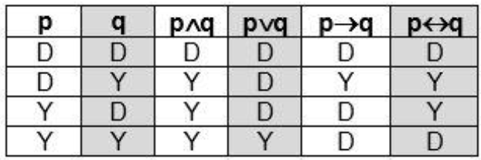
Yukarıda tanımladığımız eklemlerin verdikleri doğruluk değerleri şu tablo 13 üzerinde gösterilir:
Tablo 13

Slide 23
Bölüm Soruları
1. Geleneksel (Klasik) Mantık açısından kategoriler kaç temel türe sahiptir?
a. Bir
b. İki
c. Üç
d. Dört
e. Beş
2. Mantık açısından çıkarım kuralları aşağıdakilerden hangisi için
kullanılmaktadır?
a. Önermelerin genel geçerliğini sağlamak
b. Geçerli akıl yürütmeleri tespit etmek
c. Bilgi türlerini ayırt etmek
d. Önerme çeşitlerini göstermek
e. Doğal dile dönüşü sağlamak

Slide 24
3. Önermenin geleneksel tanımı göz önünde bulundurulduğunda aşağıdakilerden
hangisi doğru bir önermedir?
a. Bazı ağaçlar uçar.
b. Bütün sürüngenler dört ayaklıdır.
c. Balıklar suda yaşar.
d. Güneşte yaşayan bazı canlılar oksijen üretir
e. Bütün kuşlar otçuldur.
4. Temel mantık ilkelerinin üçü de doğru kabul edildiğinde, önermelerin
aşağıdaki hangi iki değerden birini almasının kaçınılmaz olduğu kabul edilmektedir?
a. Doğru, Yanlış
b. Belirli, Belirsiz
c. Şüpheli, Mümkün
d. Zorunlu, Olası
e. Süreli, Süresiz
5. Özdeşlik ilkesi aşağıdaki şıklardan hangisinde doğru olarak tanımlanmıştır?
a. Bazı şeyler bazen doğru bazen yanlıştır.
b. Bazı şeyler başka şeylere dönüşür.
c. Bir şey ya doğrudur ya da yanlıştır.
d. Bir şey sadece kendisidir, kendisi olmayan olamaz.
e. Bir şey ne ise o’dur

Slide 25
6. Çelişmezlik ilkesi aşağıdaki şıklardan hangisinde doğru olarak tanımlanmıştır?
a. Bazı şeyler bazen doğru bazen yanlıştır.
b. Bazı şeyler başka şeylere dönüşür.
c. Bir şey ya doğrudur ya da yanlıştır.
d. Bir şey sadece kendisidir, kendisi olmayan olamaz.
e. Bir şey ne ise o’dur.
7. Üçüncü halin imkansızlığı ilkesi aşağıdaki şıklardan hangisinde doğru olarak
tanımlanmıştır?
a. Bazı şeyler bazen doğru bazen yanlıştır.
b. Bazı şeyler başka şeylere dönüşür.
c. Bir konuşma evreni sadece “a olan” ve “a olmayan”ın birleşiminden ibarettir.
d. Bir şey sadece kendisidir, kendisi olmayan olamaz.
e. Bir şey ne ise o’dur.
8. “Kategorik bir önermenin temel unsurları ………. , ………. ve ……….’ tır.”
önermesine sırasıyla aşağıdakilerden hangisinin gelmesi gerekir?
a. özne, yüklem, koşaç
b. nesne, tümleç, yargı
c. yargı, belirtili nesne, tikel
d. tümel, mümkün, özne
e. tikel, yüklem, belirtisiz nesne

Slide 26
9. Kategorik önermelerin gösterileri ile ilgili aşağıdakilerden hangisi yanlıştır?
a. Tümel-olumlu: SaP
b. Tümel-olumsuz: SeP
c. Tikel-olumlu: SıP
d. Tikel-olumsuz: Sop
e. Tikel-olumsuz Sup
10. Birlikte evetleme ilişkisi içindeki üç önermenin sonucunun doğru olması için,
önermelerin almaları gereken doğruluk değerleri aşağıdakilerden hangisinde doğru olarak verilmiştir?
I. Önerme II. Önerme III. Önerme
a. Doğru Yanlış Yanlış
b. Doğru Doğru Yanlış
c. Doğru Doğru Doğru
d. Yanlış Yanlış Doğru
e. Yanlış Yanlış Yanlış

